Slide 1
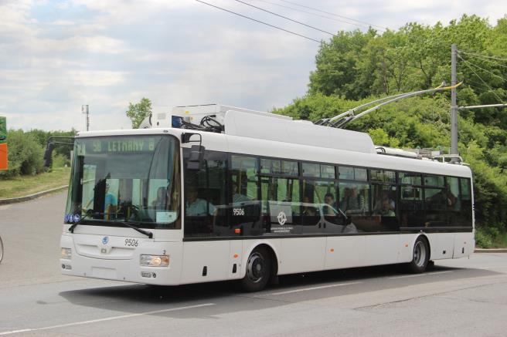
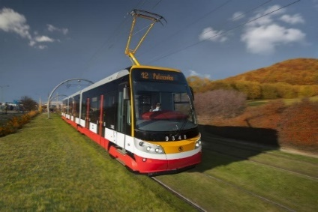
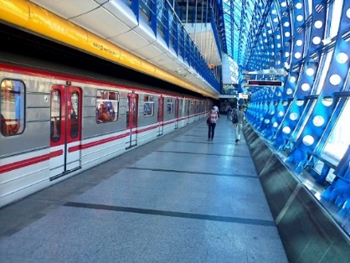
Elektrická trakce
Dopravního podniku hl. m. Prahy
16.9.2021 | Beseda o elektrické trakci v MHD

Slide 2
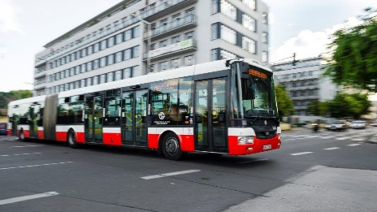
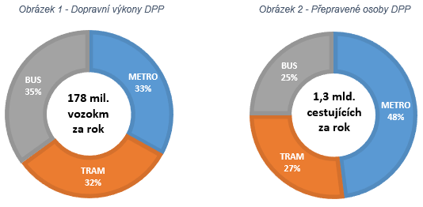
Elektrická trakce | současnost
Doprava: až 40 % emisí CO₂ a 70 % ostatních polutantů ve městě
Spalovací motory: až 2/3 zmařené energie (účinnost <30 %)
Strategické cíle snižování emisí CO₂ a zvyšování energetické účinnosti:
  Klimatická dohoda z Paříže
  Vnitrostátní plán ČR v oblasti energetiky a klimatu do roku 2030 (-8 % spotřeby energie)
  Klimatický závazek HMP (-45 % CO₂ do roku 2030 oproti roku 2010)
  Klimatický plán HMP – stanovuje ambicióznější cíle v oblasti snižování emisí
Clean Vehicle Directive (2009/33/ES) → do 2025: 41 % z nově pořizovaných autobusů čistých (z toho 20,5 % zcela bezemisních a 20,5 % částečně čistých), od 2026: 60 % (30/30 %)
DPP:
  65 % výkonů v elektrické trakci (přepraví 75 % cestujících)
  cca 1200 autobusů | >30 mil. l nafty ročně (>74 tis. tun CO₂ ročně)

Slide 3
Tramvajová síť a její rozvoj
Současný stav tramvajové dopravy v Praze
  Hustá síť tratí zajišťující dopravní obsluhu v centru města a na mnoha vytížených radiálních tazích z centra.
  Síť má 142 km, přes 800 vozů (z toho více než 350 článkových nízkopodlažních)
  Ve špičce pracovního dne je na linky vypraveno více než 400 souprav na 25 denních linkách.
  Tramvajová síť má obrovský potenciál rozvoje, nové tratě mohou využívat synergie s existující tramvajovou sítí – možnost přímých linek z nových tramvajové tratě k lokálním i celoměstským cílům již tramvajemi obslouženým.
Plánovaný rozvoj tramvajové sítě
  Na úrovni hl. m. Prahy schválena Strategie rozvoje tramvajových tratí do roku 2030 (poslední aktualizace v roce 2021), která stanovuje připravované tramvajové tratě a kategorizuje priority jejich přípravy a realizace.
  Ve Strategii jsou záměry rozděleny do 4 kategorií, přičemž první z nich obsahuje záměry již realizované.
  Strategie určuje rozvojové směry, ve kterých má význam směřovat k zajištění MHD v Praze v elektrické trakci tramvajovou dopravou, a to z důvodu potřebných kapacit dopravy, možností napojení na tramvajovou síť i konfigurace terénu.
  Významné tahy MHD nenavrhované k výstavbě tramvajových tratí, jsou určeny k řešení v rámci projektů elektrifikace autobusových linek.

Slide 4
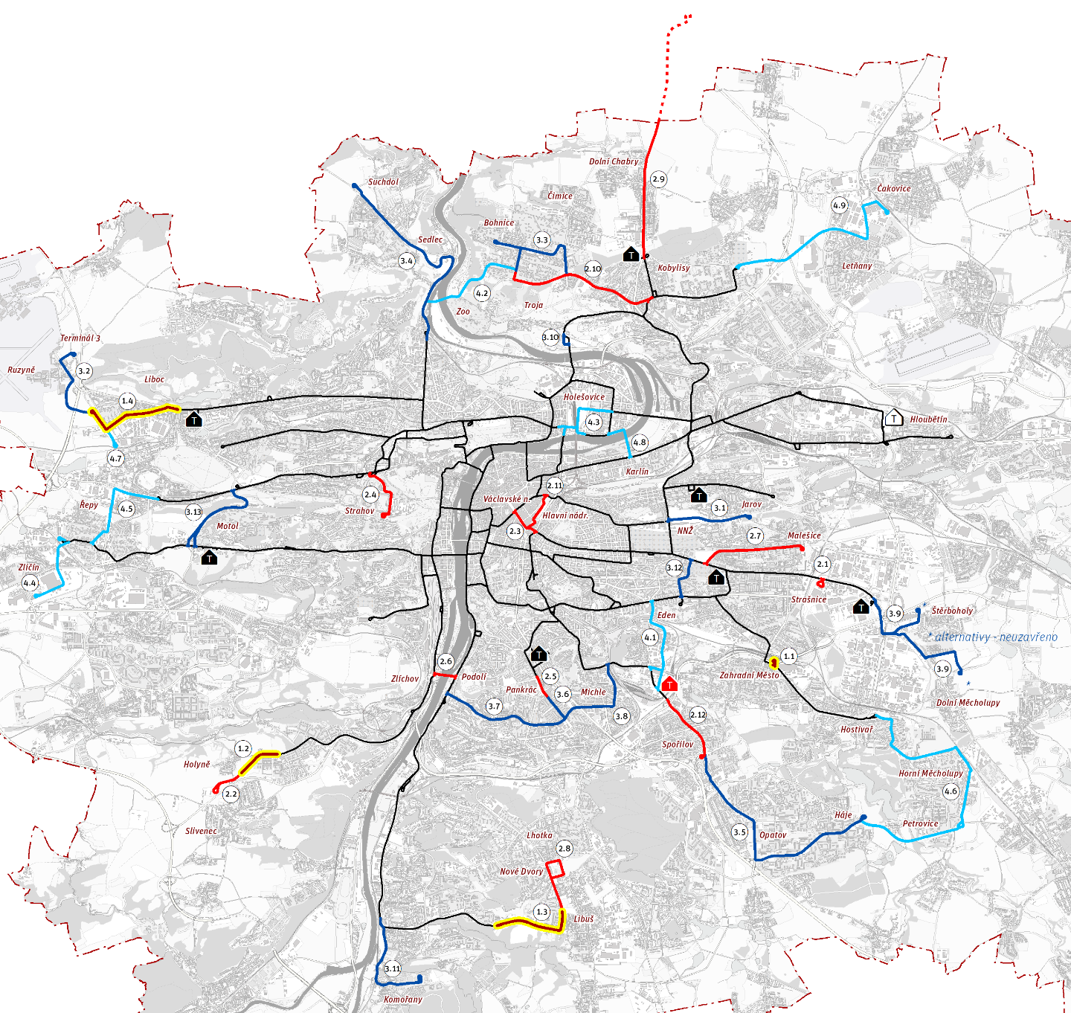
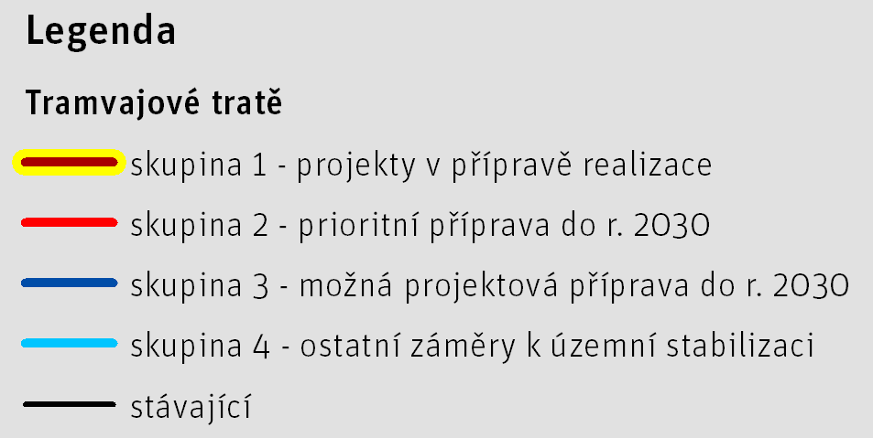
Strategie rozvoje tramvajových tratí do roku 2030

Slide 5
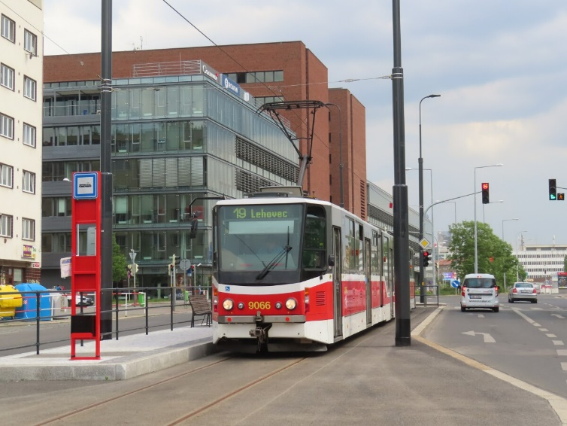
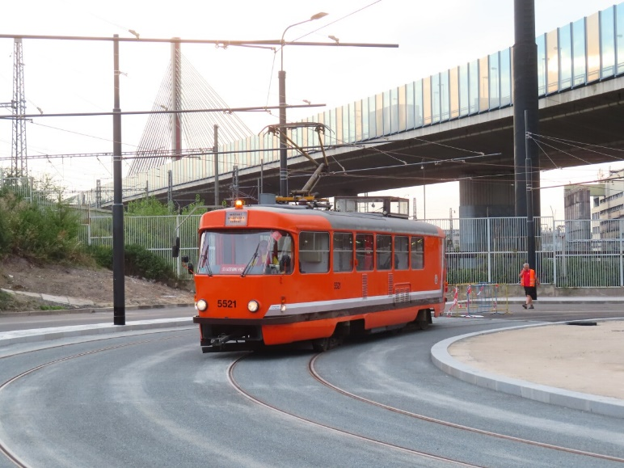
Rozvoj tramvajové sítě – stavby zprovozněné v roce 2021
Tramvajová trať Na Veselí – Pankrác (1. etapa)
  Prodloužení TT k lokálnímu centru Prahy 4 u stanice metra.
  Nová linka č. 19 na novou trať v provozu od 06/2021.
  Provizorní ukončení - základ k dalšímu prodloužení.
  Významná stavba pro fázi výstavby i provozu metra I.D.
  Tramvajová smyčka Zahradní Město
  Nová smyčka ve vznikajícím uzlu u nové železniční stanice.
  Umožňuje posílení provozu tramvají k přestupu na železnici.
  Zlepšuje nabídku MHD v elektrické trakci pro cestující.
  Stavba dokončena a uvedena do provozu 09/2021.
  Výstavba je spolufinancována z EU v rámci programu OPD2.

Slide 6
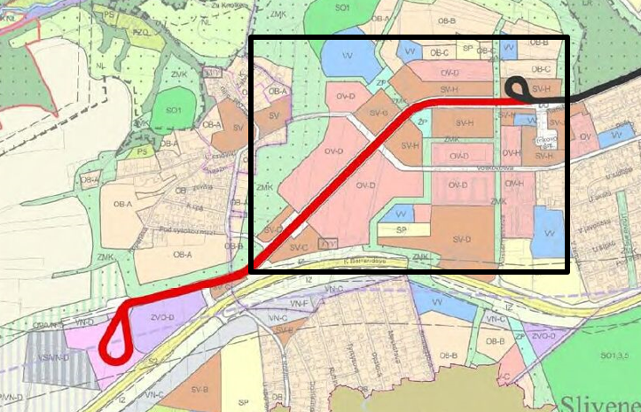
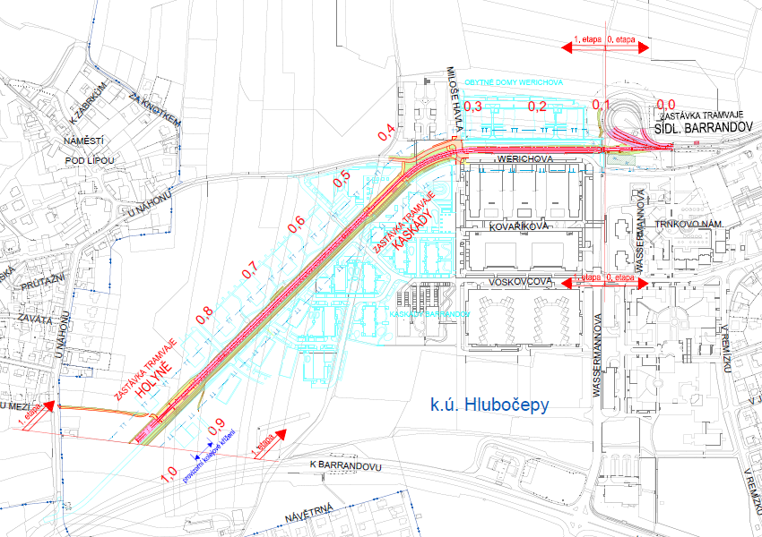
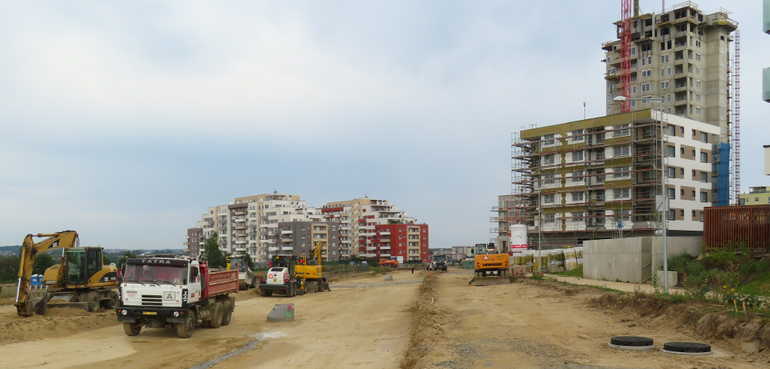
Rozvoj tramvajové sítě – probíhající realizace
TT Barrandov – Holyně – Slivenec (1. etapa do Holyně)
  Délka trati 1 km, dvě nové zastávky, plán dokončení v první polovině roku 2022.
  Koordinované plnění územního plánu stavbou tramvajové trati a bytové výstavby.
  Pro obyvatele bude zajištěna kvalitní nabídka veřejné dopravy v elektrické trakci.
  Výstavba je spolufinancována z EU v rámci programu OPD2
  Další prodloužení do smyčky Slivenec v rámci 2. etapy v horizontu roku 2025.
  Stav prací 09/2021

Slide 7
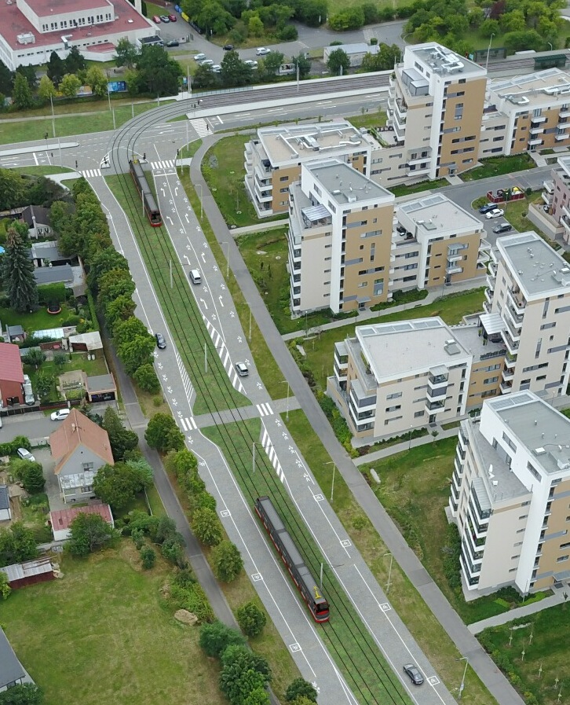
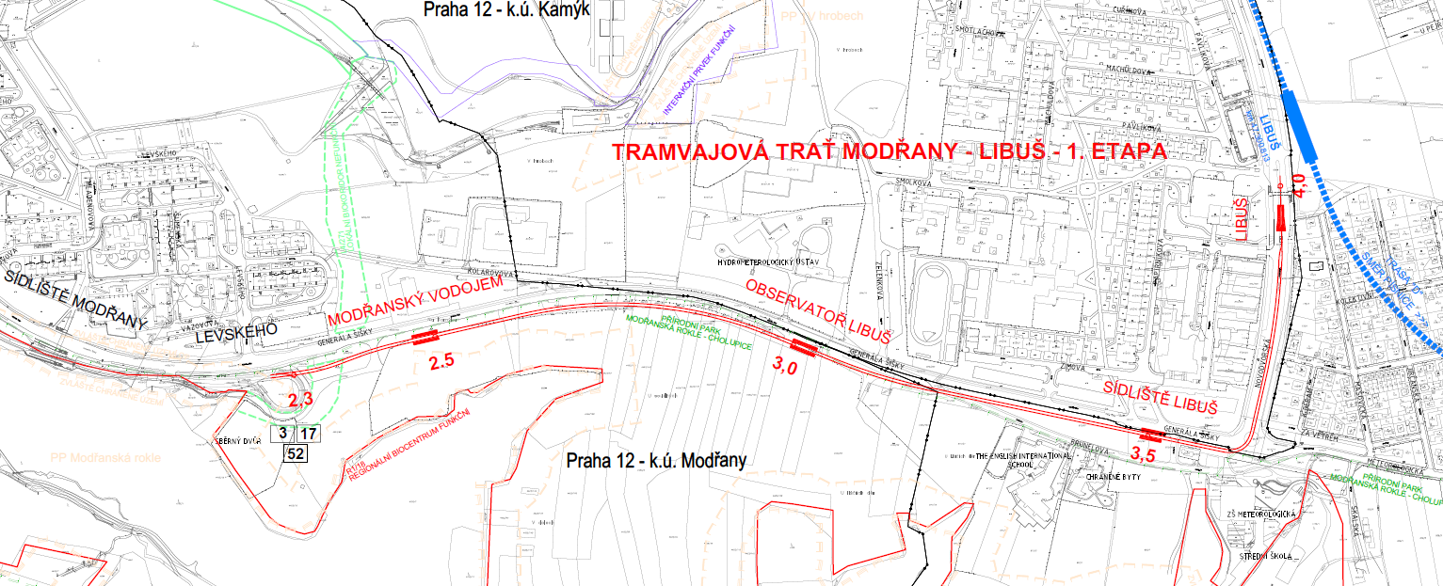
Rozvoj tramvajové sítě – připravované záměry
TT Sídliště Modřany - Libuš
  Plán zahájení stavby na konci roku 2021 a dokončení v roce 2022.
  Délka trati 1,9 km, čtyři nové zastávky
  Obsluha rozvíjejícího se Sídliště Libuš.
  Výstavba bude spolufinancována z EU v rámci programu OPD2
  V projektové přípravě prodloužení do lokálního centra Nové Dvory.

Slide 8
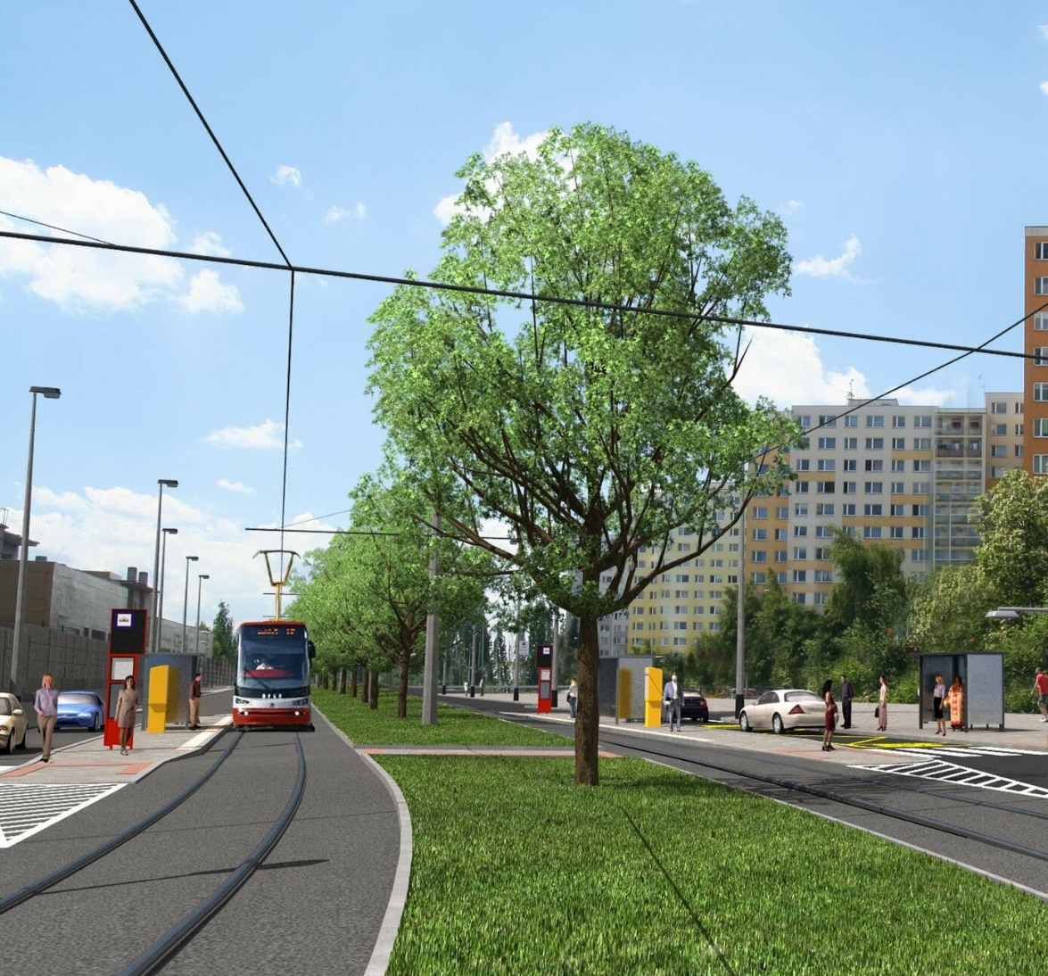
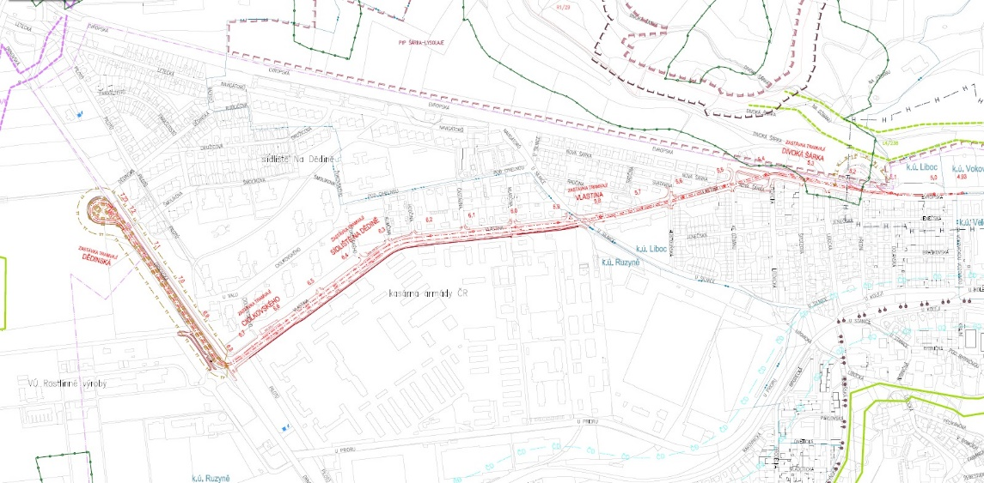
Rozvoj tramvajové sítě – připravované záměry
TT Divoká Šárka - Dědinská
  Plán výstavby od jara 2022 do roku 2023.
  Délka trati 2,3 km, pět nových zastávek
  Obsluha sídliště Na Dědině a vznikající nové zástavby.
  Plánováno spolufinancování z EU v rámci programu OPD2.
  V rámci projektu výsadba více než 170 stromů.

Slide 9
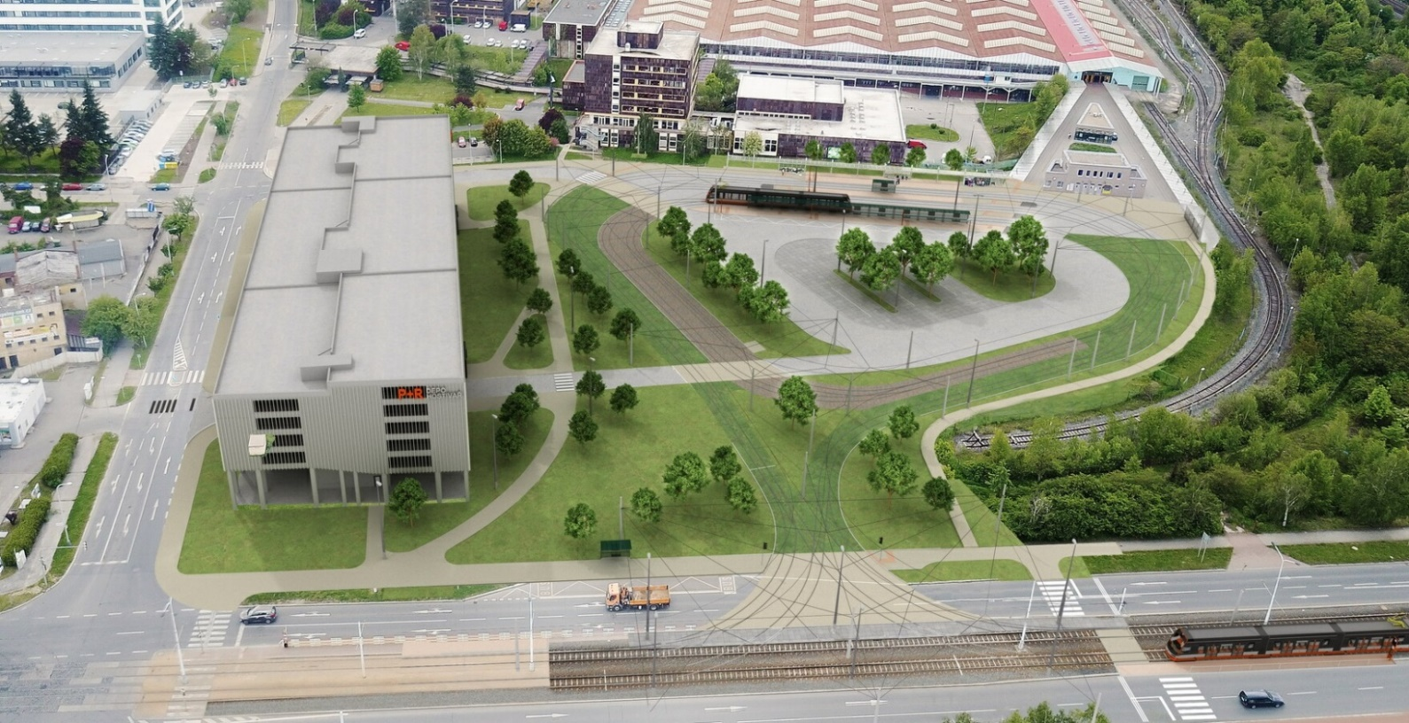
Rozvoj tramvajové sítě – připravované záměry
Tramvajová smyčka Depo Hostivař
  Plán zahájení stavby na konci roku 2021 a dokončení v roce 2022, cílem zlepšení nabídky MHD v elektrické trakci.
  Nová smyčka u stanice metra v rozvijícím se strategickém uzlu – příprava stavby parkovacího domu P+R.
  V krátkodobém výhledu bude uzel doplněn železniční zastávkou.

Slide 10
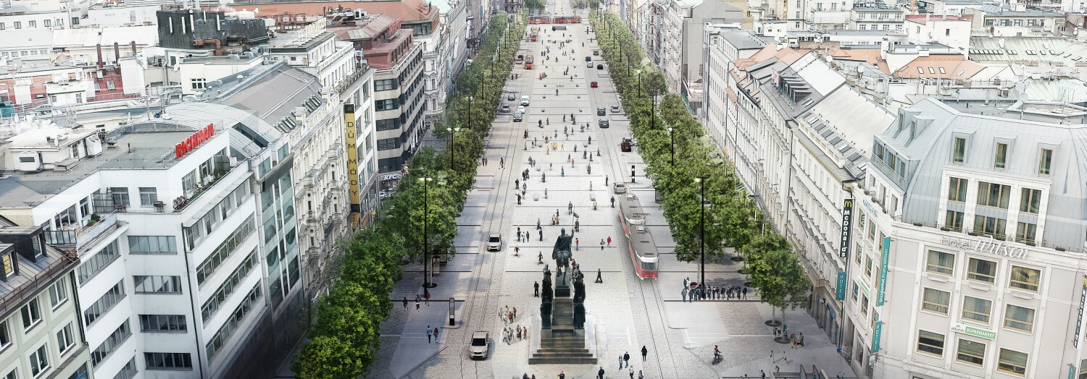
Rozvoj tramvajové sítě – připravované záměry
Tramvajová trať Václavské náměstí + Tramvajová trať Muzeum
  Soubor staveb zahrnující přestavbu veřejných prostranství a zřízení tramvajové trati v horní části Václavského náměstí – propojení stávajících TT v ul. Jindřišská – Vodičkova s TT v ul. Vinohradská – Škrétova.
  Strategicky významná stavba s potenciálem významného zlepšení obsluhy MHD
  Zpracován projekt ke společnému povolení stavby, probíhá povolovací proces s cílem zahájení stavby v r. 2022.
  Vizualizace Václavského náměstí: Jakub Cigler Architekti

Slide 11
Rozvoj tramvajové sítě – připravované záměry
Další již připravované stavby tramvajových tratí
  Dvorecký most - investiční akce odboru investičního MHMP, na mostě je nová tramvajová trať – strategicky významné propojení radiálních tratí, plán realizace do konce roku 2024.
  Tramvajová trať Barrandov – Holyně – Slivenec (2. etapa) – navazující koncový úsek do smyčky Slivenec, plán realizace do roku 2025.
  Tramvajová trať Vozovna Kobylisy – Zdiby - probíhá projektová příprava
  Tramvajová trať Pankrác (prodloužení) - probíhá projektová příprava)
  Tramvajová trať Počernická – probíhá projektová příprava
  Tramvajová trať Libuš – Nové Dvory – probíhá projektová příprava
  Tramvajová trať Malovanka – Strahov – probíhá projektová příprava
  Tramvajová trať Kobylisy – Bohnice – zadána projektová příprava
  Tramvajová trať Olšanská – Habrová – zadána projektová příprava
  Tramvajová trať Bolzanova – Hlavní nádraží – Muzeum – probíhá přípravný koordinační proces

Slide 12
ELEKTRIFIKACE autobusových linek
Koncepce využití alternativních paliv v podmínkách autobusové dopravy DPP
Z pohledu DPP nejefektivnější varianta
  technicky reálně naplnitelné strategické cíle snižování emisí (omezení fosilních paliv) a zvyšování energetické účinnosti (elektromotor)
  v pražských podmínkách provozně funkční
Elektrifikace autobusové dopravy
    Lokálně zcela bezemisní provoz
    Snížení hlukové zátěže
    Zvýšení energetické účinnosti dopravy (elektromotor vs. spalovací motor)
  Bateriové trolejbusy, elektrobusy (kombinace vícero technologií nabíjení)
  Hybridní diesel-elektrické pohony (→ nezávislé na infrastruktuře, provozní autonomie)
  Vodíkové pohony (→ prověření, potenciál v dlouhodobém horizontu)
ALE: vyšší investiční náklady (pořizovací ceny vozidel, infrastruktura) – strategické rozhodnutí s ohledem na společenské závazky udržitelného rozvoje (podpora HMP a ČR)

Slide 13
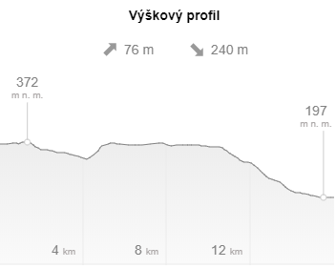
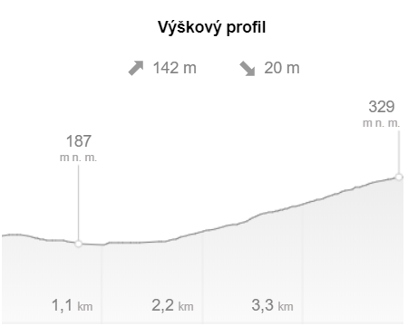
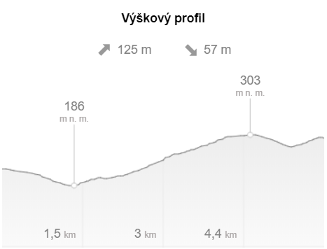
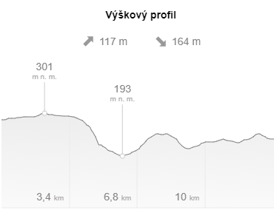
ELEKTRIFIKACE | Specifická Praha
Dlouhé linky (přes 20 km v jednom směru) s vysokým denním proběhem (>300 km/den)
Vysoká přepravní poptávka → krátké intervaly (4 - 6 min. ve špičce), kloubová vozidla
Dlouhá doba denního provozu (4:30 - 0:30)
Kopcovitý terén → mnoho stoupání a klesání na lince, výškový rozdíl mezi hladinou Vltavy a nejvýše položenými místy v Praze je přes 230 m!
1200 autobusů (změnu nelze realizovat ze dne na den)
Klimatizace a topení elektricky (naftové agregáty nesplňují přísné limity), nárůst spotřeby klimatizace +40 % a topení až +100 %
191
176
131
Východní BUS tangenta

Slide 14
ELEKTRIFIKACE | principy rozvoje
Noční nabíjení
Statické nabíjení
Dynamické nabíjení (IMC)
Nabíjecí stopy a přípojky v garážích
Balancování baterií
Předtápění vozidel v zimním období
Nabíjecí stopy (2pól) a nabíječky (4pól) v obratištích a terminálech
Dostatečný čas nabíjení
Kratší linky, terénně méně náročné, delší intervaly
Standardní (12m) a midibusy
Elektrobusy (celá trasa zajištěna z baterie)
Průběžné nabíjecí stopy (trolejbusové trakční vedení) – cca 50 - 70 % trasy
Není nutno realizovat TV manipulační trasy, garáže apod.
Nabíjení rozloženo v čase i místě (úspora za rezervovaný příkon)
Delší, páteřní linky, krátký interval, terénně náročné, vysoké denní proběhy (>300 km/den)
Především kloubová vozidla (vč. velkokapacitních tříčlánkových)
Bateriová technologie – vyšší operativnost

Slide 15
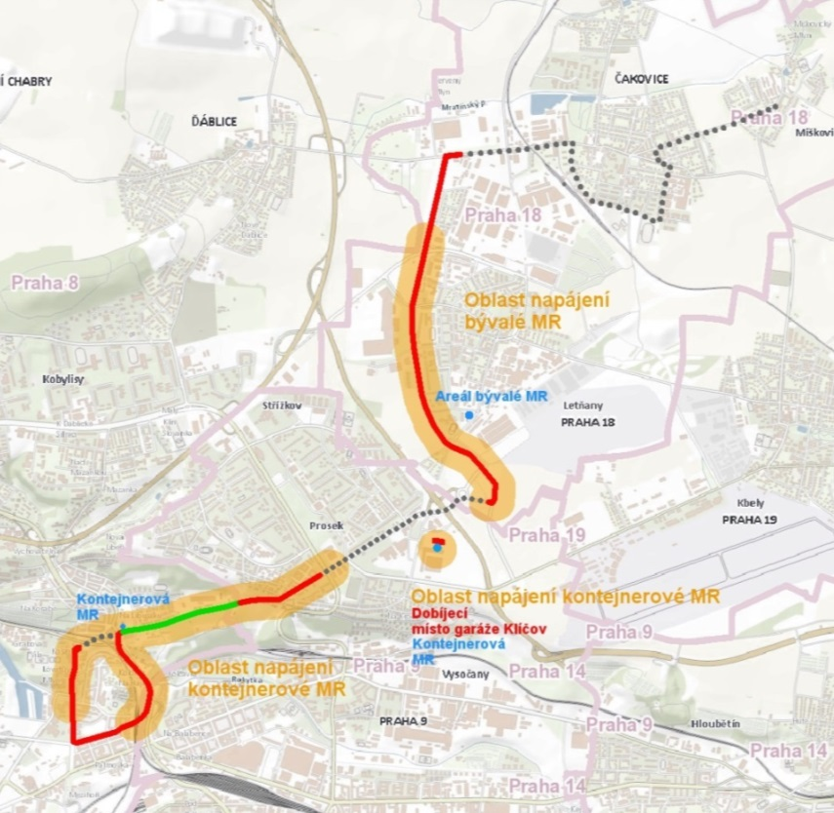
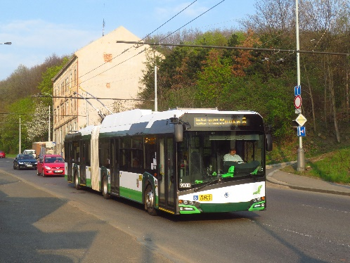
Elektrifikace linky 140 (58)
Elektrifikace linky 140 (58) (Palmovka – Miškovice)
  cca 50 % trasy pod trolejí
  15 ks kloubových bateriových trolejbusů
  Zárodek rozvoje v severovýchodním sektoru města
  Všechna povolení získána, příprava realizační fáze
  Realizace infrastruktury v r. 2022
  Probíhá VZ na pořízení vozidel a zhotovitele infrastruktury
  Podpora z fondů EU na pořízení vozidel (OP Praha – Pól růstu)
nové trolejové vedení
statické nabíjení
pilotní úsek troleje

Slide 16
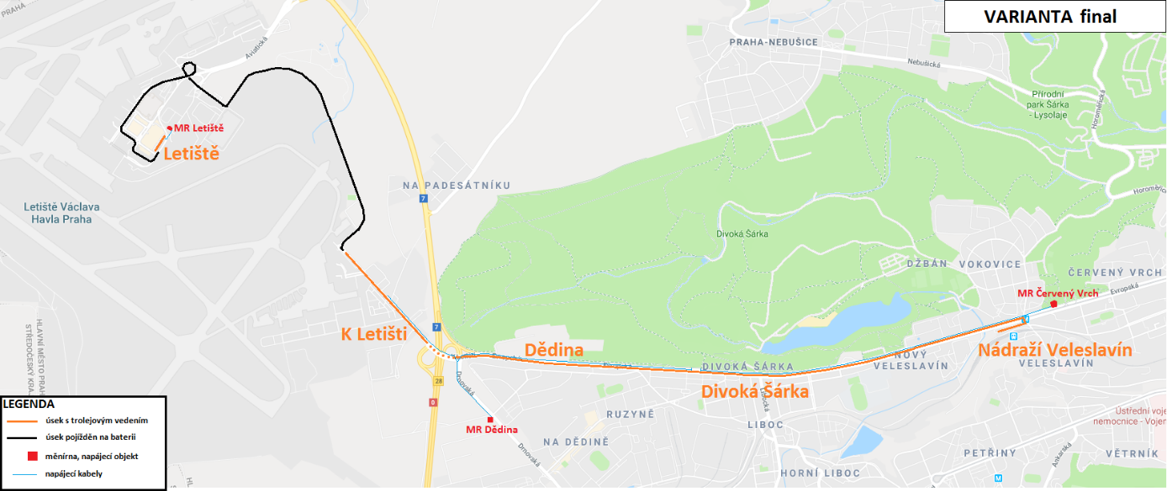
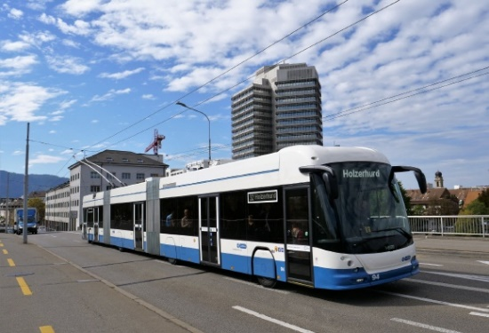
Elektrifikace linky 119 (59)
Elektrifikace linky 119 (59) (Nádraží Veleslavín - Letiště)
  cca 50 % trasy pod trolejí
  20 ks tříčlánkových bateriových trolejbusů (až 25 m) – probíhá VZ na pořízení vozidel, snaha získat fin. podporu z Fondu Obnovy
  Zvýšení kapacity a komfortu cestování do doby vybudování železničního spojení
  Zázemí garáže Řepy
  Předpoklad realizace 2022-2023
  Aktuálně: získán kladný Závěr zjišťovacího řízení EIA, podána žádost o společné povolení

Slide 17
Elektrifikace autobusových linek – levý břeh
Elektrifikace linky 137 (52) (Na Knížecí – U Waltrovky)
  Trolejové vedení cca 4,3 km jednostopě + měnírna
  Kladný závěr zjišťovacího řízení EIA
  Probíhá zpracování DUSP
  Nutno koordinovat reko Peroutkova ul. (majetkoprávní zajištění)
Elektrifikace linky 176 (53) (Stadion Strahov – Karlovo nám.)
  Trolejové vedení cca 8,2/9,6 km jednostopě (variantně) + měnírny
  Probíhá příprava oznámení EIA
  Následně bude zahájeno projektování DUSP
  V koordinaci s TT Malovanka - Strahov

Slide 18
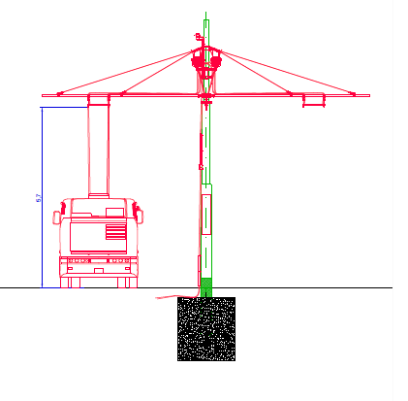
Elektrifikace autobusových linek – levý břeh
Elektrifikace linky 131 (51) (Bořislavka – Hradčanská)
  cca 7,6 km trolejového vedení (jednostopě)
Elektrifikace linky 191 (56) (Letiště – Na Knížecí)
  cca 20 km trolejového vedení (jednostopě)
  v koordinaci s linkou 176 i TT Malovanka - Strahov
Rozšíření nabíjení pro bateriové trolejbusy v garážích Řepy
  v této etapě celkově až pro 50 ks bateriových trolejbusů
  horizont předpokládané realizace 2023 – 2025
131
191

Slide 19
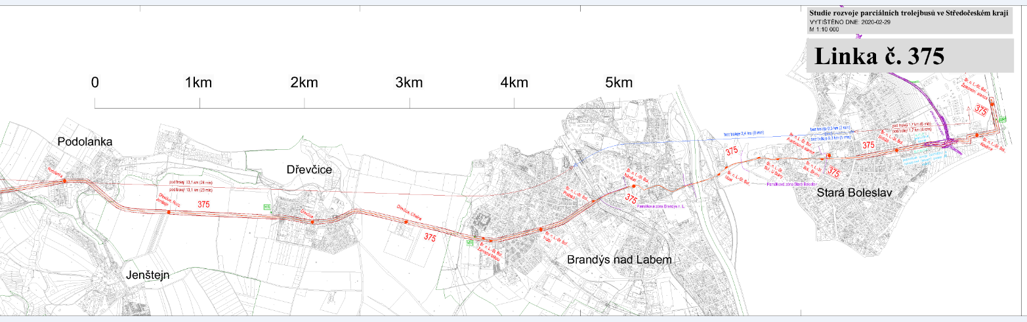
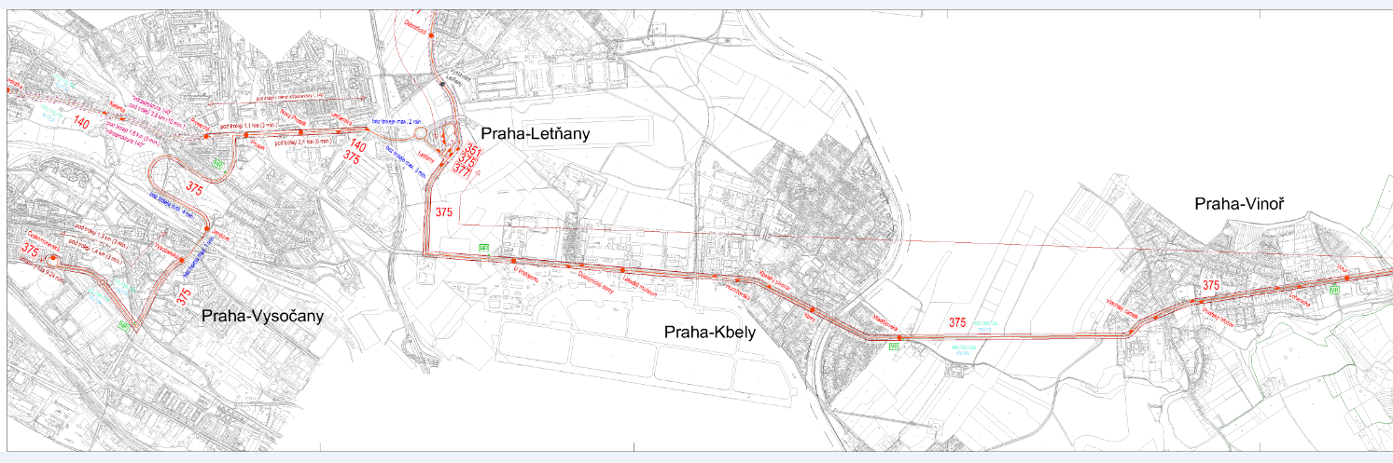
Praha – Dřevčice – Brandýs n. L.-St. Boleslav
Elektrifikace úseku Praha – Dřevčice – Brandýs nad Labem-Stará Boleslav
  Trolejové vedení cca 32,2 km jednostopě + měnírny
  Probíhá proces zjišťovacího řízení EIA
  Následně bude zahájeno projektování DUSP
  Garant: Středočeský kraj (KSÚS), ve spolupráci s DPP

Slide 20
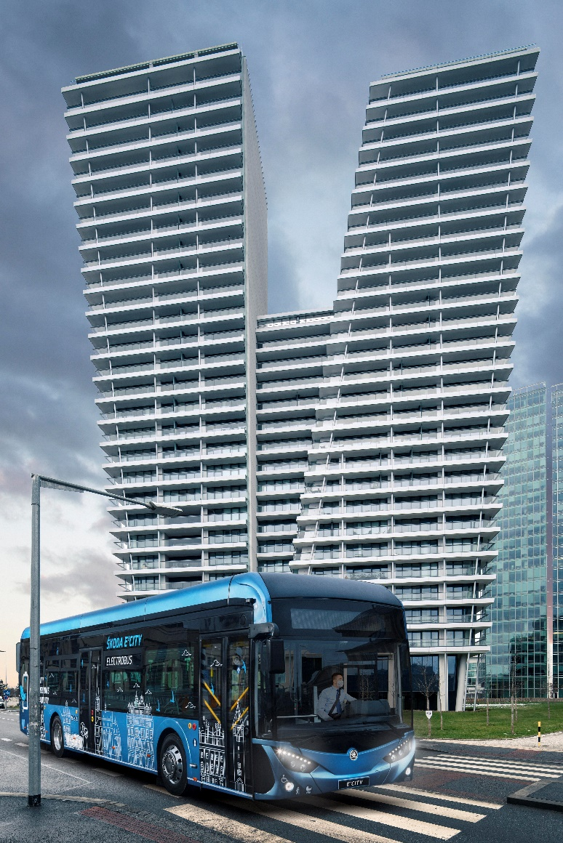
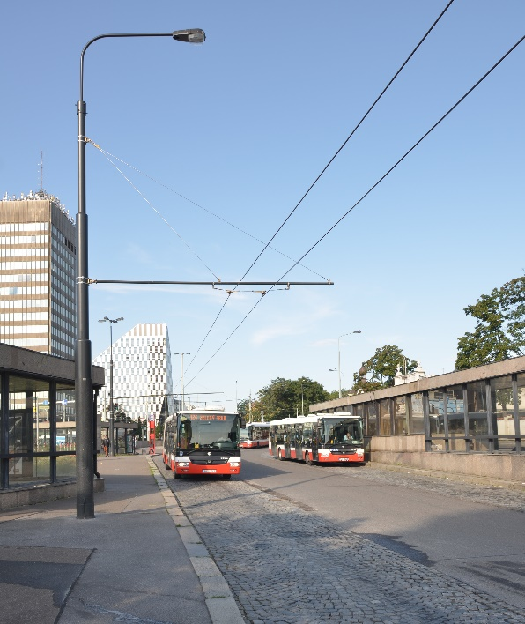
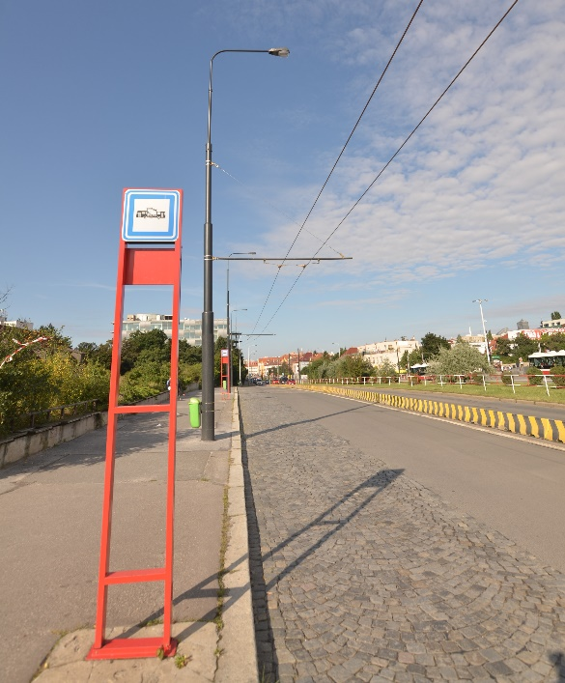
Elektrobusy (2pól)
Pořízení 14 ks standardních 2pólových elektrobusů
  Nabíjecí stopy Strašnická a Želivského + zázemí v garáži Vršovice
  Předpoklad nasazení např. na linkách 154 a 213
  VZ: elektrobus ŠKODA E´City
  Předpoklad nasazení prvního vozidla ještě 12/2021, zbytek vozidel pak bude dodáno začátkem roku 2022
  Podpora z fondů EU na pořízení vozidel (OP Praha – Pól růstu)

Slide 21
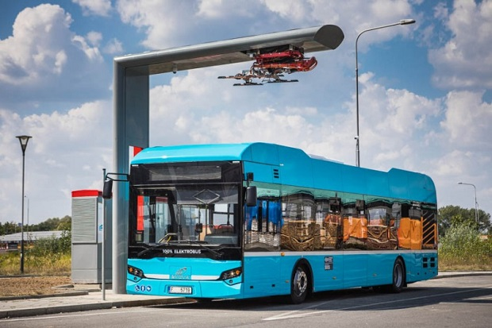
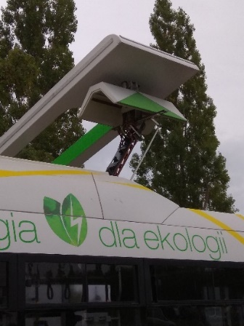
Elektrobusy (4pól)
Elektrifikace linky 134 (Podolská vodárna – Dvorce)
  Pilotní projekt čtyřpólového nabíjení na lince 134
  Garant projektu: Operátor ICT
    Probíhá zpracování předprojektové přípravy formou technického zadání
    DPP, ROPID a MHMP verifikují výstupy
    Po zpracování proběhne schválení projektu v RHMP, předpoklad realizace následně v gesci DPP
  Projekt počítá s výstavbou 4 dobíjecích stanic 4pólové technologie na konečné Podolská vodárna a Dvorce + dobíjecí stání v garáži Vršovice
  Pořízení 14 ks standardních 4pólových elektrobusů
  Předpoklad dokončení výstupů OICT cca 4.Q 2021

Slide 22
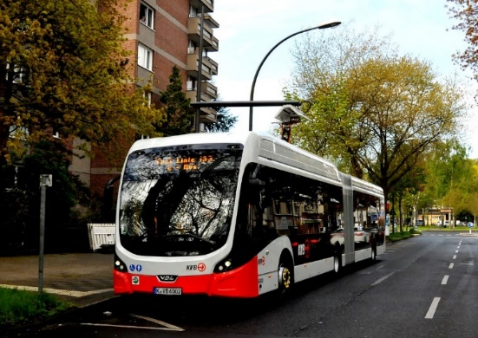
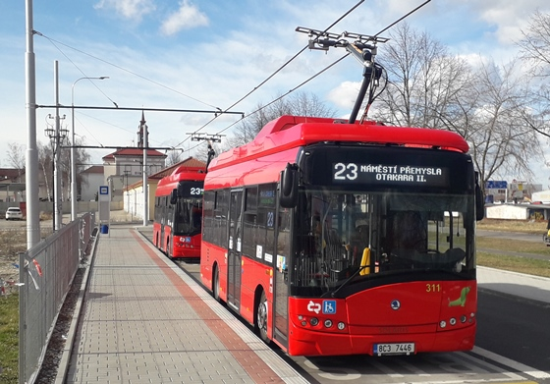
ELEKTRIFIKACE | Další záměry v přípravě, příp. před zahájením přípravy
Elektrifikace úseku Praha – Kostelec nad Labem
  Velký odpor obcí na trase, pravděpodobně dojde k pozastavení projektu
DPP průběžně pracuje na dalších etapách rozvoje elektrifikace autobusových linek
  Rozvojové úvahy jsou rozvíjeny především v severovýchodním sektoru Prahy – rozšíření nabíjecí infrastruktury v oblasti Letňan, Kbel, Čakovic, Bulovky, Střížkova apod. (vč. rozšíření nabíjecích kapacit v garáži Klíčov) – Elektrifikace linky 201
  v dlouhodobějším horizontu v návaznosti na autobusové linky tzv. východní autobusové tangenty (Prosek – Vysočany – Libeň – Žižkov – Malešice – Skalka – Zahradní Město)
  Další rozvojovou oblastí bude levobřežní část Prahy v návaznosti na připravovanou infrastrukturu (vč. rozšíření nabíjecích kapacit v garáži Řepy)
  Snahou DPP bude rovněž vytipovat vhodné lokality (terminály, obratiště) pro prověření nabíjecích stop pro elektrobusy tak, aby bylo možno pořizovat větší množství elektrobusů v souladu s cíli Klimatického plánu HMP, který byl schválen Radou i Zastupitelstvem HMP v květnu 2021.
  Ambicí DPP je rovněž vyzkoušet provoz vodíkových autobusů v pražských podmínkách formou časově omezeného pronájmu jednoho nebo několika vozidel, přičemž v rámci takového zkušebního provozu se předpokládá využití externí plnící stanice.

Slide 23
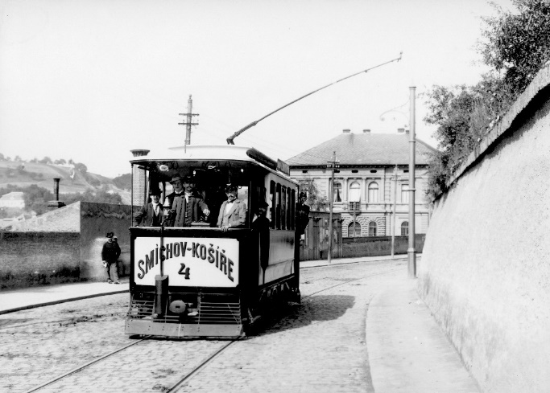
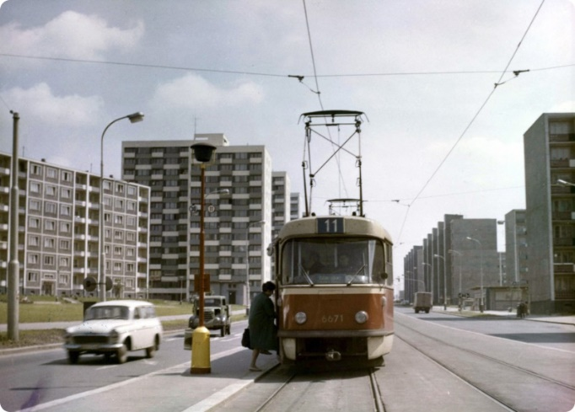
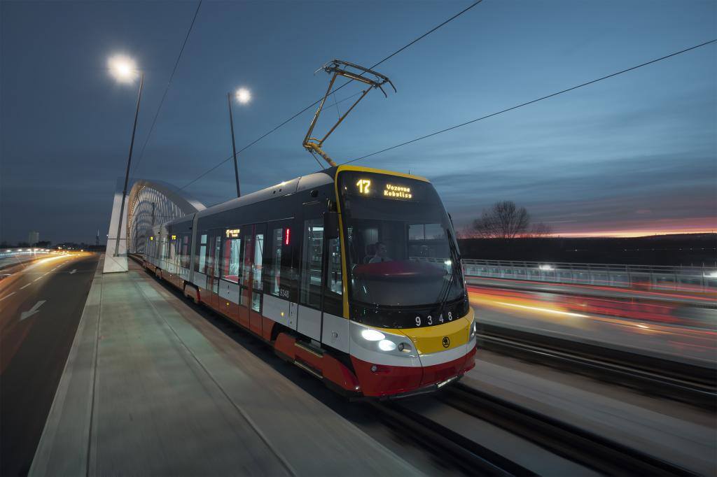
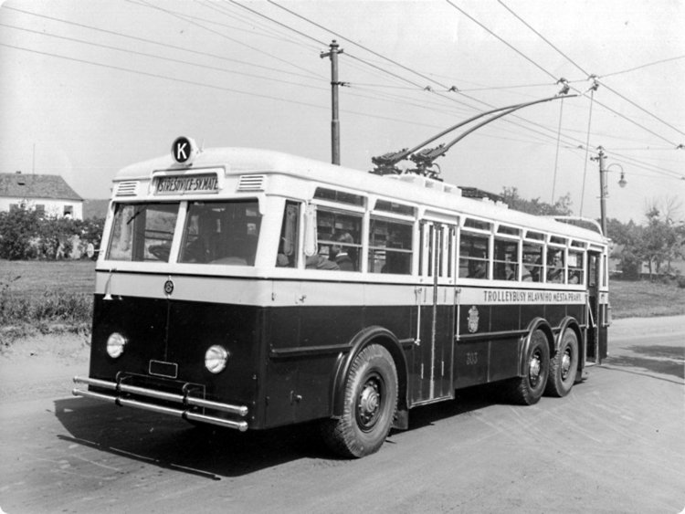
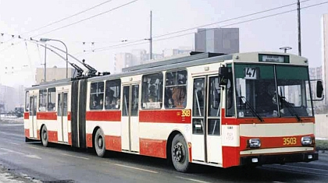
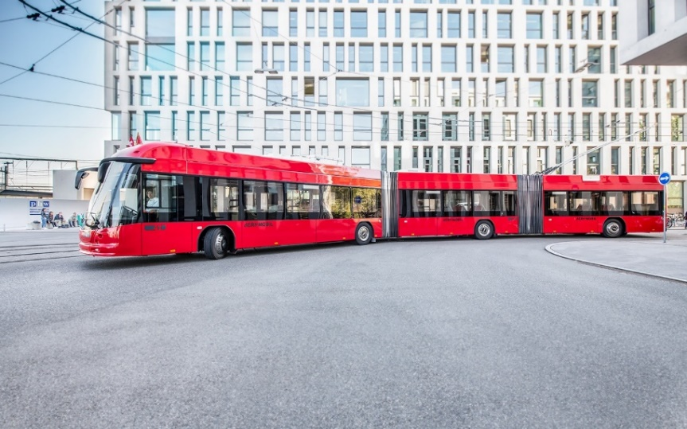
DĚKUJI ZA POZORNOST
Ing. Jan Šurovský, Ph.D

